Slide 1
Phones classify
Group 3

Slide 2
WorkFlow
Data colecting
PCA
Selenium, BeautifulSoup
Sklearn
Data Analysis
K-means Clustering
Seaborn, Distribution, Correlation
Customize the model

Slide 3
01
Data collecting SECTION
Selenium, Beautifulsoup

Slide 4
Overview
BeutifulSoup
Thư viện của Python, giúp lấy dữ liệu từ HTML
Selenium
Web to crawl
Mã nguồn mở tự động hóa ứng dụng web cho automated test.
Tương tác với nền tảng, trích xuất thông tin web
FPT shop
Tiki

Slide 5
02
Data analysis SECTION
Selenium, Beautifulsoup

Slide 6
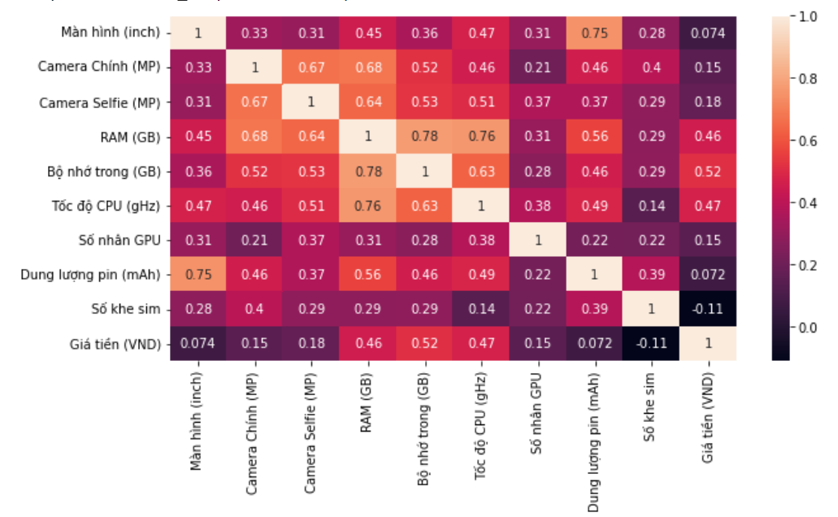
Correlation table

Slide 7
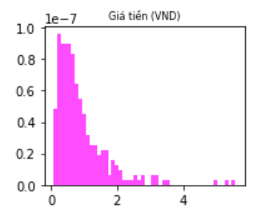
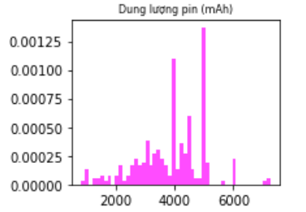
Distribution

Slide 8
03
PCA SECTION
Sklearn

Slide 9
Principal component analysis
Trực quan hóa và đánh giá mô hình rõ ràng hơn.
Trực quan các bước của K-means Clustering

Slide 10
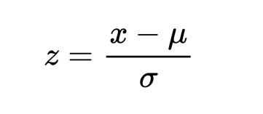
Standard scaler
StandardScaler là một phương pháp chia tỷ lệ dựa trên trung bình

Slide 11
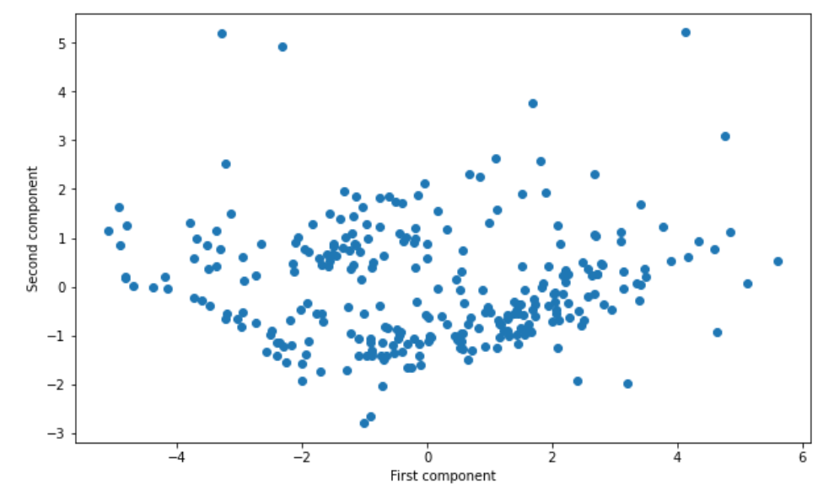
With standard scaler

Slide 12
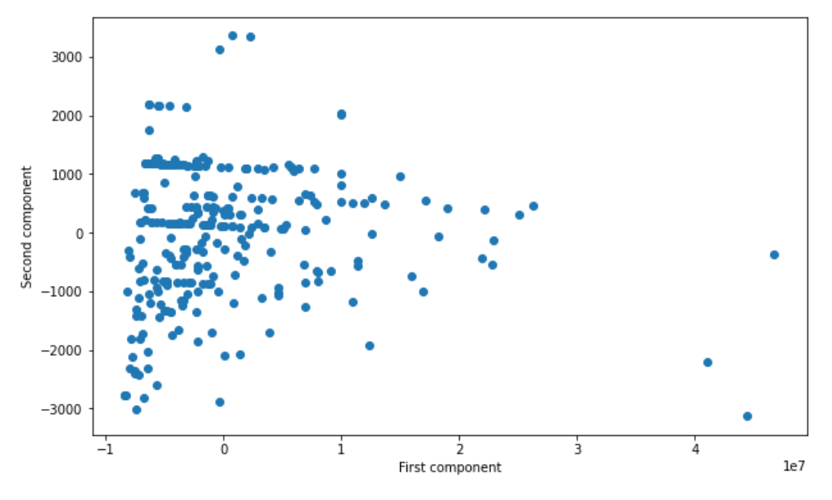
Without standard scaler

Slide 13
04
K-means clustering
Customize model

Slide 14
Steps
3. Cập nhật center cho từng cluster bằng cách lấy trung bình cộng
1. Chọn K điểm bất kì làm các center ban đầu
2. Phân mỗi điểm dữ liệu vào cluster có center gần nó nhất
4. Quay lại bước 2

Slide 15
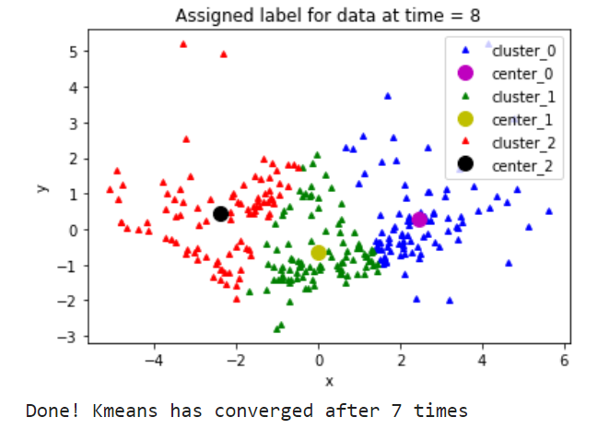
Result with standard scaler

Slide 16
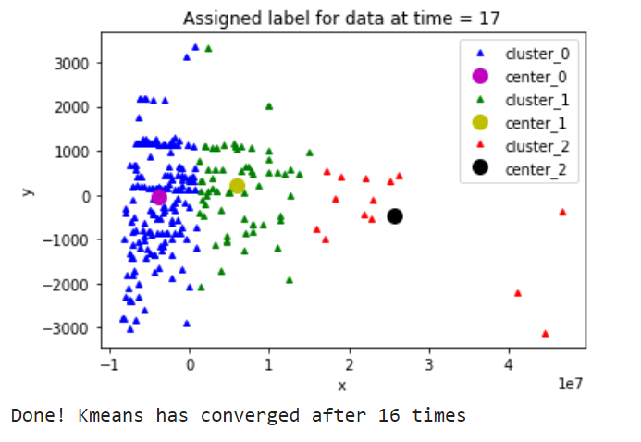
Result without Standard scaler

Slide 17
Thanks!

